Slide 2

Præsentation af meritlæreruddannelsen gennem tekst og lyd
Præsentationens indhold:
Overblik over meritlæreruddannelsens indhold og forløb: slide 3-16
Uddybninger af forhold omkring optagelse og merit: slide 17-24

Slide 3
Hvorfor læse til lærer?
Meningsfuldt at bidrage til næste generations dannelse og uddannelse – at kunne gøre en forskel
Fagligt udfordrende og relationelt givende
Lærermangel
Meritlærere er efterspurgt arbejdskraft

Slide 4
Adgang
Hvis du har en afsluttet kandidat-, bachelor- eller professionsbacheloruddannelse
eller
er fyldt 25 år,
har en uddannelse på mindst erhvervsuddannelsesniveau
og mindst to års erhvervserfaring

Slide 5
Overblik
Indhold
Meritlæreruddannelsen:
I alt 150 ECTS
  100 ECTS fordelt på 3 undervisningsfag (UV1-3)
  40 ECTS inden for fagområdet pædagogik og lærerfaglighed (Pla-d)
  10 ECTS praktikmodul (PR3)
Bemærk: Meritlæreruddannelsen er således 90 ECTS kortere end den ordinære læreruddannelse (4 års fuldtidsstudier)

Slide 6

Overblik
Forløb
Uddannelsen er en fleksibelt tilrettelagt betalings- og deltidsuddannelse, der typisk tager omkring 4 år at gennemføre med job ved siden af.
Du tilrettelægger uddannelsesforløbet individuelt på baggrund af dine ønsker og kvalifikationer, og du kan læse modulerne på dag-, aften- eller net-hold.
Du skal gennemføre uddannelsen inden for 6 år.
Eksempel på studieforløb:

Slide 7
Overblik
Arbejds- og studiebelastning per modul
Hvert modul på 10 ECTS strækker sig over et semester enten forår eller efterår.
Moduler på dag og aften: typisk 4 lektioners undervisning om ugen i 16 uger. Hertil kommer forberedelse, opgaveskrivning og selvstudier.
Moduler på net vender vi tilbage til.
3 moduler per semester svarer til fuldtidsstudier. Du må maksimalt læse to semestre på fuld tid i dit studieforløb.
Du vælger selv semester for semester hvilke og hvor mange moduler, du vil læse, og om det skal være på dag, aften eller net alt efter udbud.

Slide 8
Undervisningsfag
Vi anbefaler:
Dansk eller matematik 1.-6./4.-10.-klassetrin (40 ECTS)
2 andre undervisningsfag (af hver 30 ECTS)
Bemærk: Der er adgangskrav til undervisningsfag på baggrund af din gymnasiale uddannelse

Slide 9
Undervisningsfag
30 ECTS
Sprogfag:
Engelsk 1.-6.-/4.10.-klassetrin
Fransk
Tysk
Naturfag:
Biologi
Fysik/kemi
Geografi
Natur/teknologi

Slide 10
Undervisningsfag
30 ECTS
Kulturfag:
Historie
Kristendomskundskab
Samfundsfag
Praktiske/musiske fag:
Billedkunst
Håndværk & design
Idræt 1.-6./4.-10.-klassetrin
Madkundskab
Musik

Slide 11
Valg af undervisningsfag
Prioritering af ligeværdige faktorer:
Faglig interesse og styrke
Størrelse
Aldersspecialisering
Efterspørgsel
Etc.

Slide 12
Pædagogik og lærerfaglighed
40 ECTS
PLa: Elevens læring og udvikling
PLb: Almen undervisningskompetence
PLc: Specialpædagogik
PLd: Undervisning af tosprogede elever

Slide 13
Praktik (PR3)
10 ECTS
Et praktikmodul, hvor alle undervisningsfag er i spil:
Praktikundervisning på læreruddannelsen og 6 ugers blokpraktik (30 dage) på en folkeskole
Mulighed for udstrakt praktik (f.eks. 2 dage om ugen i 15 uger)
Praktik afsluttes med prøve, ekstern censur og karakter
Ingen ”praktik i eget skema”
Merit for praktik: Det er kun undtagelsesvist muligt at få merit for praktik og endnu sjældnere for kompetencemålsprøven

Slide 14
Specialpædagogisk toning
Fokus på udsatte børn og unge i skolen
Her erstattes et undervisningsfag af 3 specialiseringsmoduler på toningen
Modulerne handler om børn og unges trivsel og deltagelsesbetingelser, tværprofessionelt samarbejde om børn og unge samt læse- og skrivevanskeligheder drejet mod læringsbarrierer og relationsarbejde
Dansk eller matematik som 1. undervisningsfag, men valgfrit 2. undervisningsfag​
Følger samme hold på specialiseringsmodulerne, hvilket giver et tættere studiemiljø. Første modul udbydes efteråret 2020 (torsdag aften), men man kan først læse toningen, når man har studeret et år (to semestre).
Med tre undervisningsfag bliver man en fleksibel arbejdskraft i fagfaglige sammenhænge, mens den specialpædagogiske toning giver mulighed for at løfte specialpædagogiske opgaver både i folkeskolen, på specialskoler og i andre tilbud målrettet udsatte børn og unge og dermed fleksibilitet på en anden måde. Det vil altid være muligt at komme tilbage til læreruddannelsen og læse et 3. undervisningsfag som enkeltfag på et senere tidspunkt.

Slide 15
Modulformer
Dag (kl. 8-17) (blandede hold)
Udbud efterår 2020: alle moduler
Aften (kl. 17-21) (meritlærer- og enkeltfagsstuderende) – færre moduler
Udbud efterår 2020: dansk 1.-6./4.-10., engelsk, matematik 1.-6./4.-10., håndværk & design, musik, billedkunst, idræt, tysk, biologi, geografi, 2 PL-moduler
Net (blandede hold) – mange moduler
Udbud efterår 2020: dansk 1.-6./4.-10 og matematik 1.-6./4.-10, engelsk, samfundsfag, historie, kristendomskundskab, 2 PL-moduler (rene ÅU-hold)
Bemærk:
Skemapositionen kan ændre sig fra semester til semester.
Det er muligt at læse enkelte moduler i Helsingør på dag

Slide 16
Netbaserede moduler
Undervisning og vejledning er tilrettelagt dels som
Fysisk tilstedeværelsesundervisning: 4 gange/semester: fredag 12.30-18.00, lørdag 9.30-13.30, lørdag 14.00 - 17.30 (75% mødepligt)
Netbaseret undervisning:
  Virtuel undervisning (synkron, online undervisning): 4-5 indkald, f.eks. tirsdag aften kl.18-21
  Asynkron undervisning: arbejde med opgaver individuelt eller i studiegrupper, feedback m.m.
Se mere på https://www.kp.dk/uddannelser/laerer/netuddannelse/

Slide 17
Optagelse
Der kan i særlige tilfælde dispenseres fra adgangsbetingelser, hvis en samlet vurdering af ansøgerens kvalifikationer og kompetencer begrunder optagelse.
Dispensation gives på baggrund af en konkret og individuel vurdering af ansøgeren.

Slide 18
Optagelse
Undervisningsfag
Vær opmærksom på, at der er adgangskrav til de enkelte undervisningsfag.
Se mere her: https://www.kp.dk/optagelse-og-vejledning/adgangskrav-til-undervisningsfag/
Du kan i særlige tilfælde og efter en konkret vurdering få adgang til at følge et undervisningsfag, selv om du ikke opfylder adgangsbetingelserne, hvis du på anden vis har opnået relevante kompetencer.
Vurderingen finder sted i forbindelse med ansøgningen.

Slide 19
Merit for moduler
Du kan søge om merit for moduler enten i forbindelse med ansøgning om optagelse eller senere i uddannelsesforløbet.
Merit gives på baggrund af anden videregående uddannelse, som af niveau, indhold og omfang vurderes at kunne stå mål med indholdet af modulerne på læreruddannelsen.
Studerende, der får merit for undervisningsfag, skal stadig deltage i praktik i faget/fagene.
Får man merit, helt eller delvist, for et undervisningsfag eller PL-moduler skal man op til den samlede kompetencemålsprøve og vil blive prøvet i alle fagets kompetencemål – også dem, man har fået merit for.

Slide 20
Priser
Gældende priser:
Per modul (10 ECTS): 4.600 kr.
Praktikmodul (10 ECTS): 6.500 kr.
Priserne reguleres pr. kalenderår.
Betaling sker pr. semester.

Slide 21
Ansøgning
Sådan søger du:
Elektronisk ansøgningsskema på hjemmesiden: https://ucc.dk/videreuddannelse/meritlaerer/ansogningsskema?_ga=2.113224388.1928357654.1586164617-255889886.1575838278
Husk dokumentation for uddannelse (videregående og gymnasial) og eventuelt erhvervserfaring (hvis du søger ind på baggrund af en erhvervsuddannelse)
Vi spørger i ansøgningsskemaet, hvilke undervisningsfag du ønsker at læse på din meritlæreruddannelse (angivelsen er ikke bindende)
Søg eventuelt merit for moduler – husk dokumentation (studieordning for den uddannelse, du søger merit på baggrund af)

Slide 22
Ansøgning
Kalender
Ansøgningsfrist 1. maj 2020
Du får senest svar i uge 26 med forslag til første semesters studieforløb
Studiestart ultimo august

Slide 23
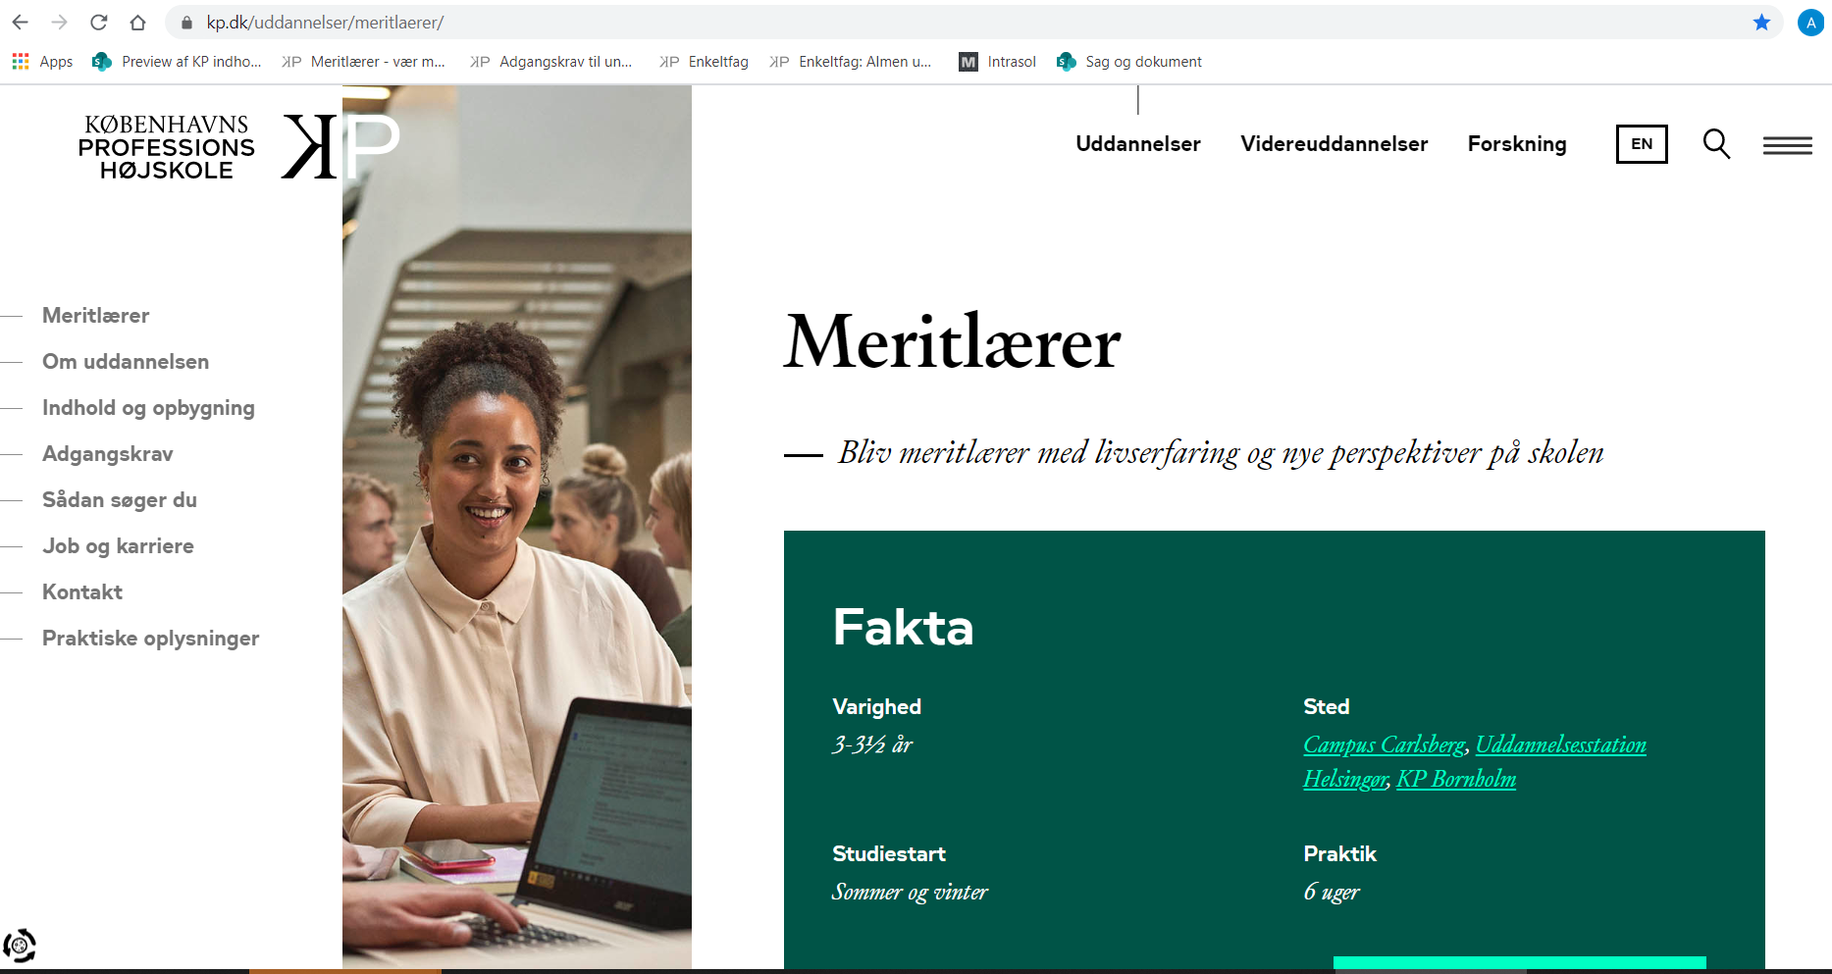
Mere information
Læs om meritlæreruddannelsen her: https://www.kp.dk/uddannelser/meritlaerer/

Slide 24
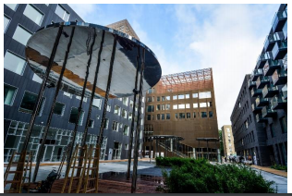
Velkommen til meritlæreruddannelsen!
Vi glæder os til at se jer igen på Campus Carlsberg ☺

